Slide 1
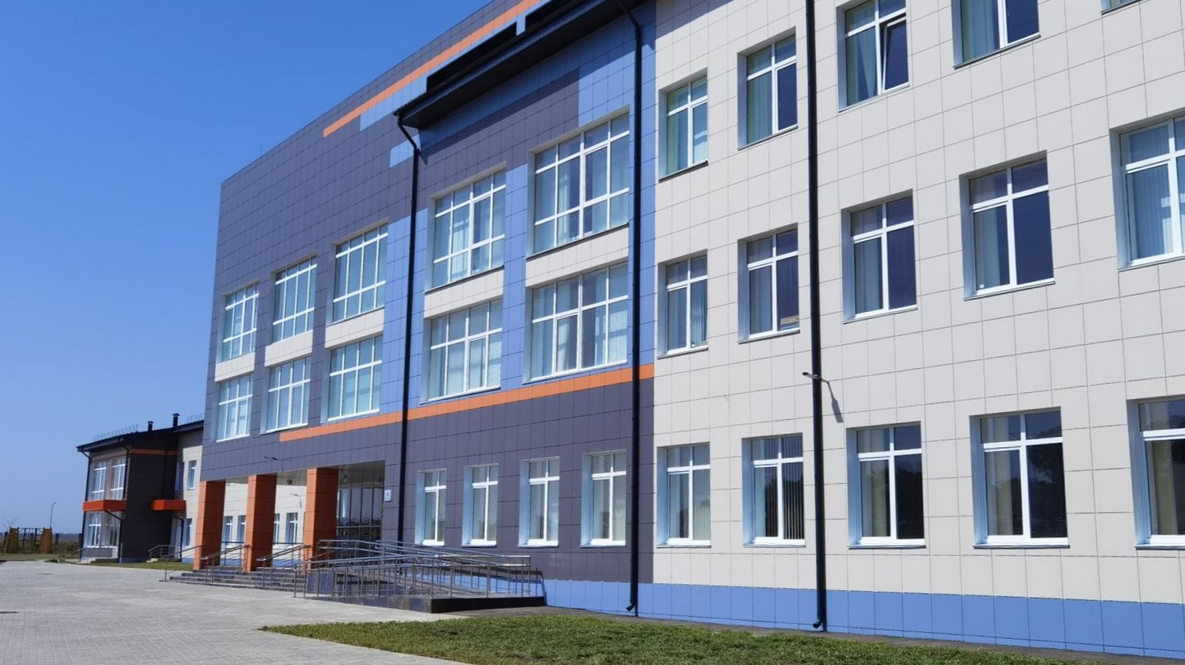
Всероссийский конкурс "Лучшая школьная столовая - 2025"
"Горячий завтрак школьника"
МБОУ СОШ №25 им.К.Д. Ушинского

Slide 2
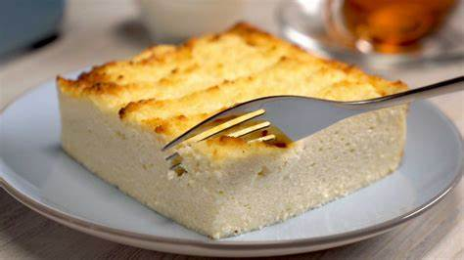
Для приготовления запеканки потребуются следующие ингредиенты:
творог, сахарный песок, соль, манная крупа, яйца, сметана, панировочные сухари, сливочное мало.

Slide 3
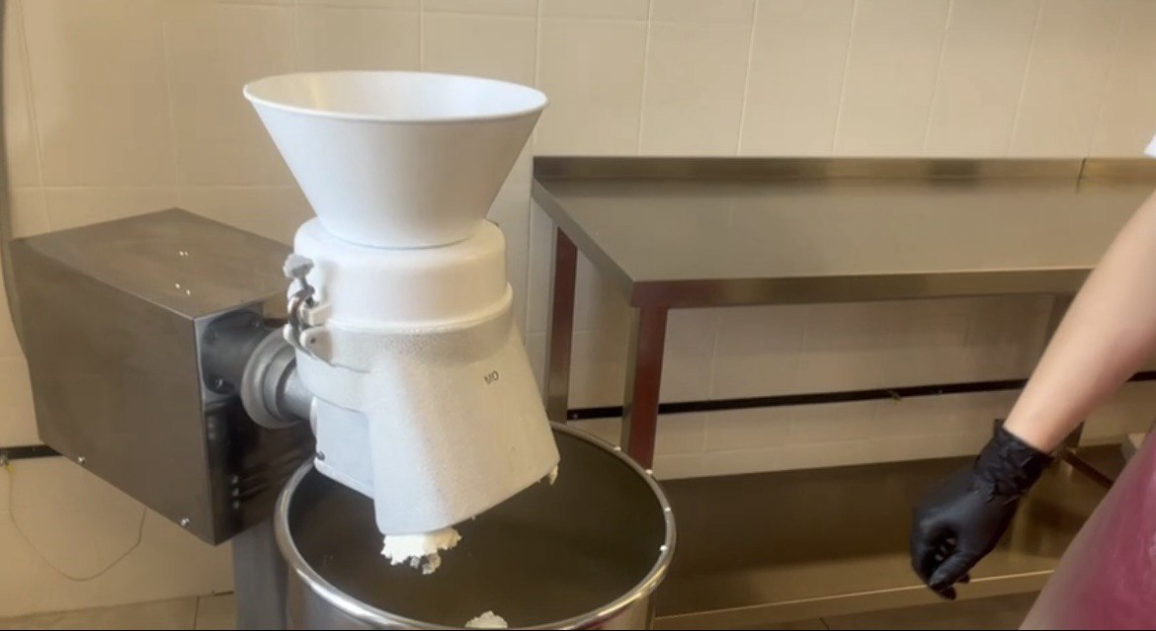
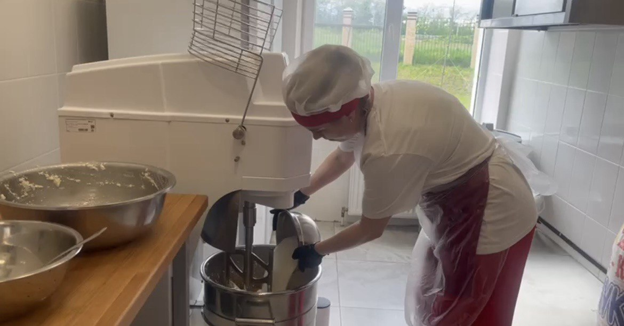
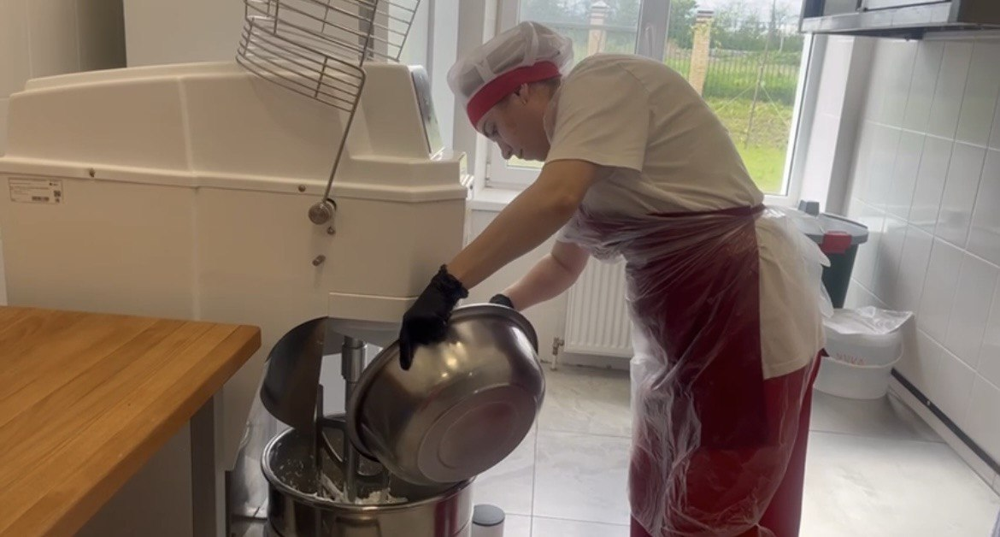
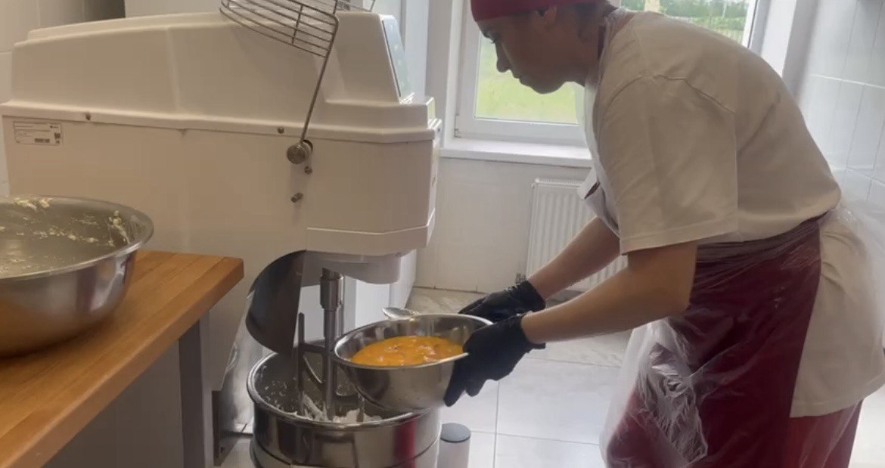
Технология приготовления творожной запеканки
Творог протирают.
Заваренную и охлажденную манную крупу добавляют в творог
Добавляют сырые яйца, сахар, соль.
Все тщательно перемешают.

Slide 4
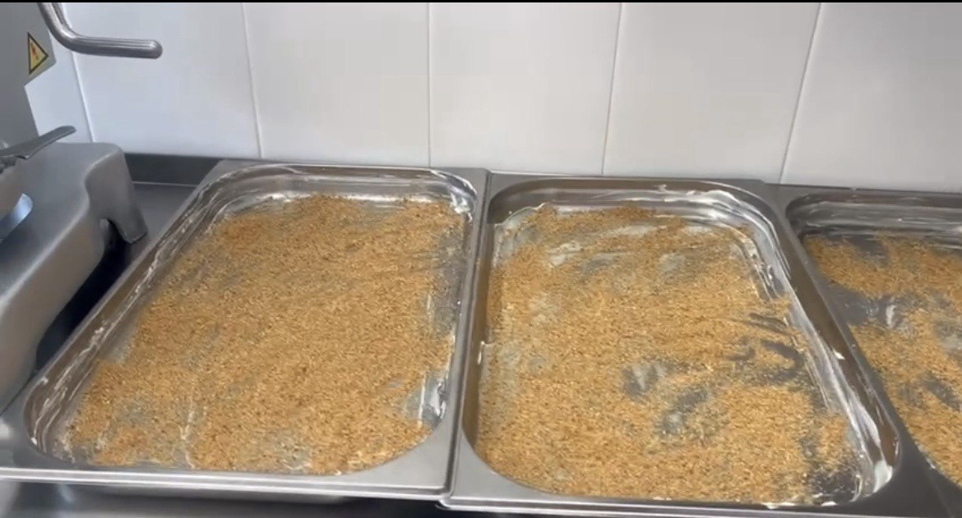
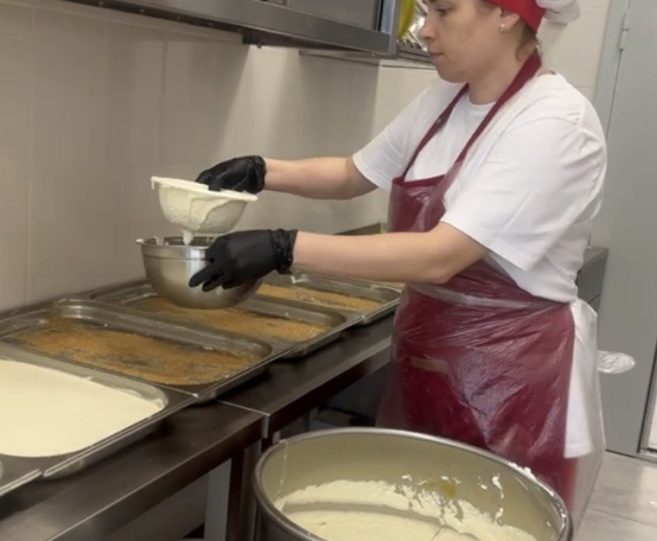
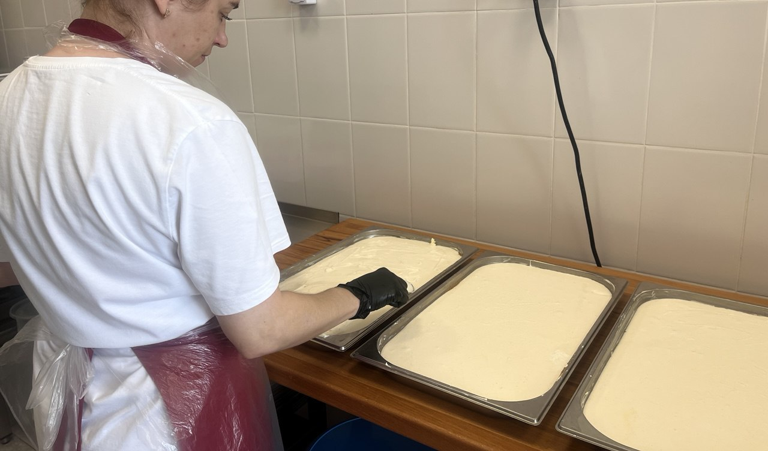
1. Подготовленную творожную массу выкладывают в форму и равномерно распределяют слоем 3-4 см.
Форма предварительно смазана сливочным маслом и посыпана панировочными сухарями.
2. Поверхность творожной массы смазывают сметаной.
3. Выпекают при температуре 180° 20-30 минут до образования румяной корочки.

Slide 5
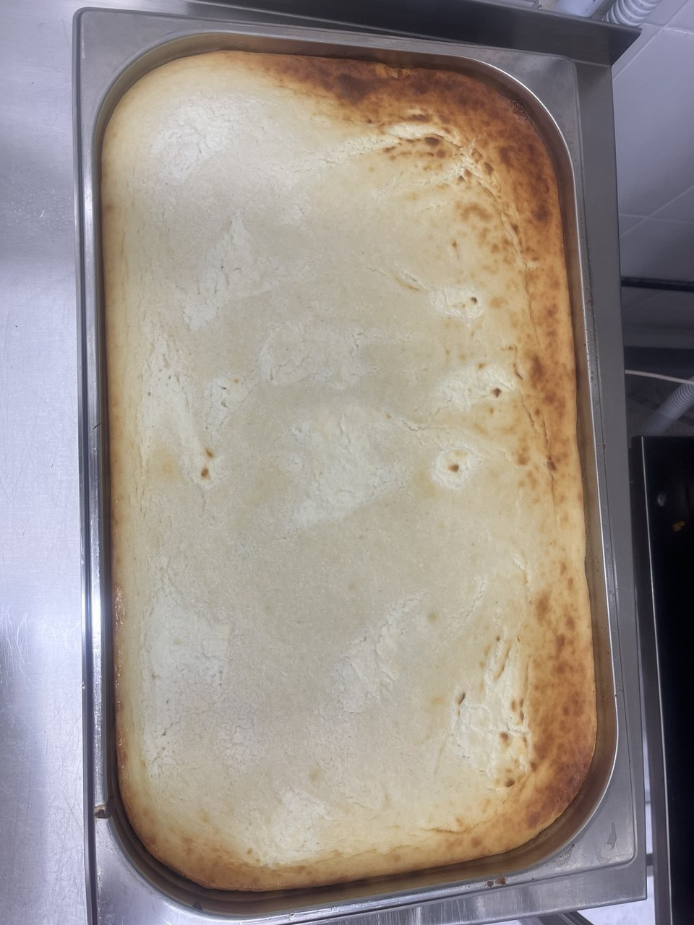
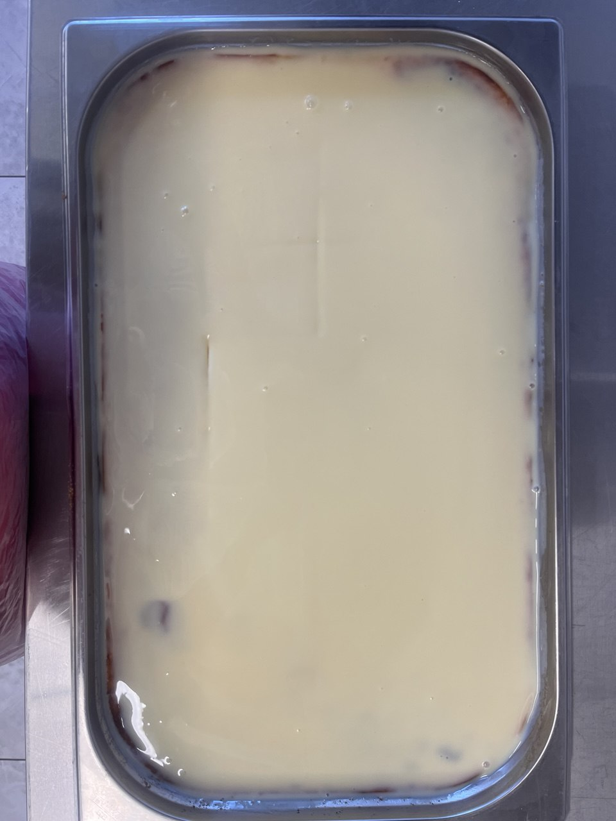
Готовую запеканку делят на порционные части и поливают сгущенным молоком.

Slide 6
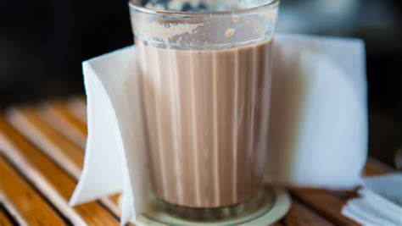
Технология приготовления какао

Slide 7
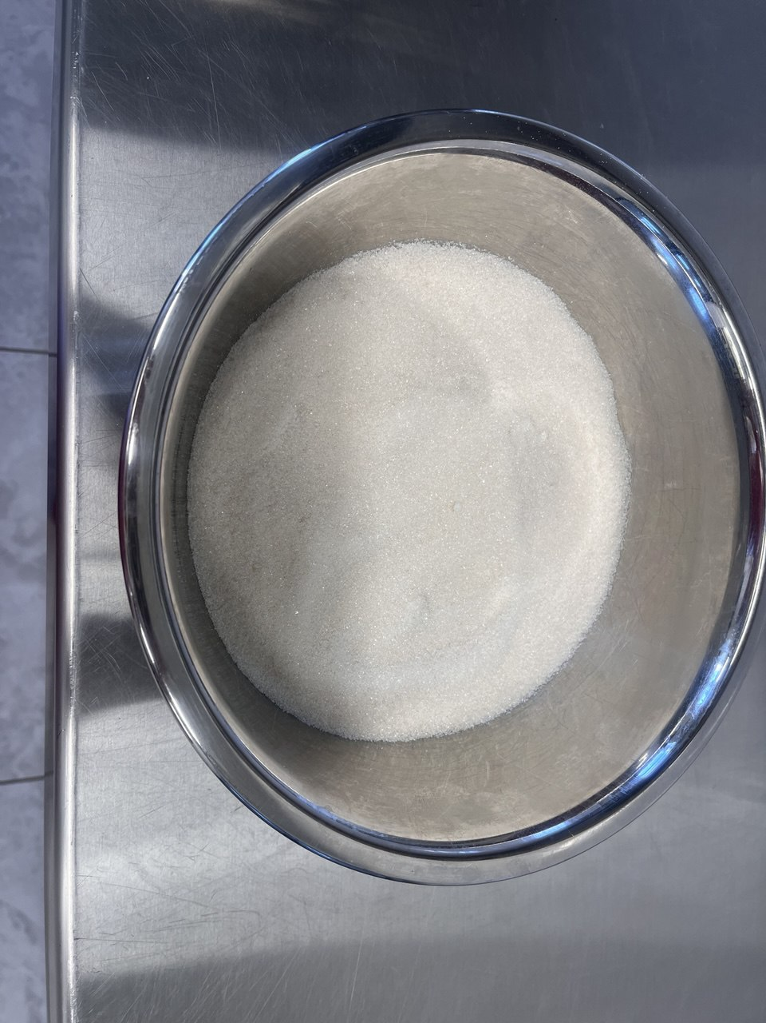
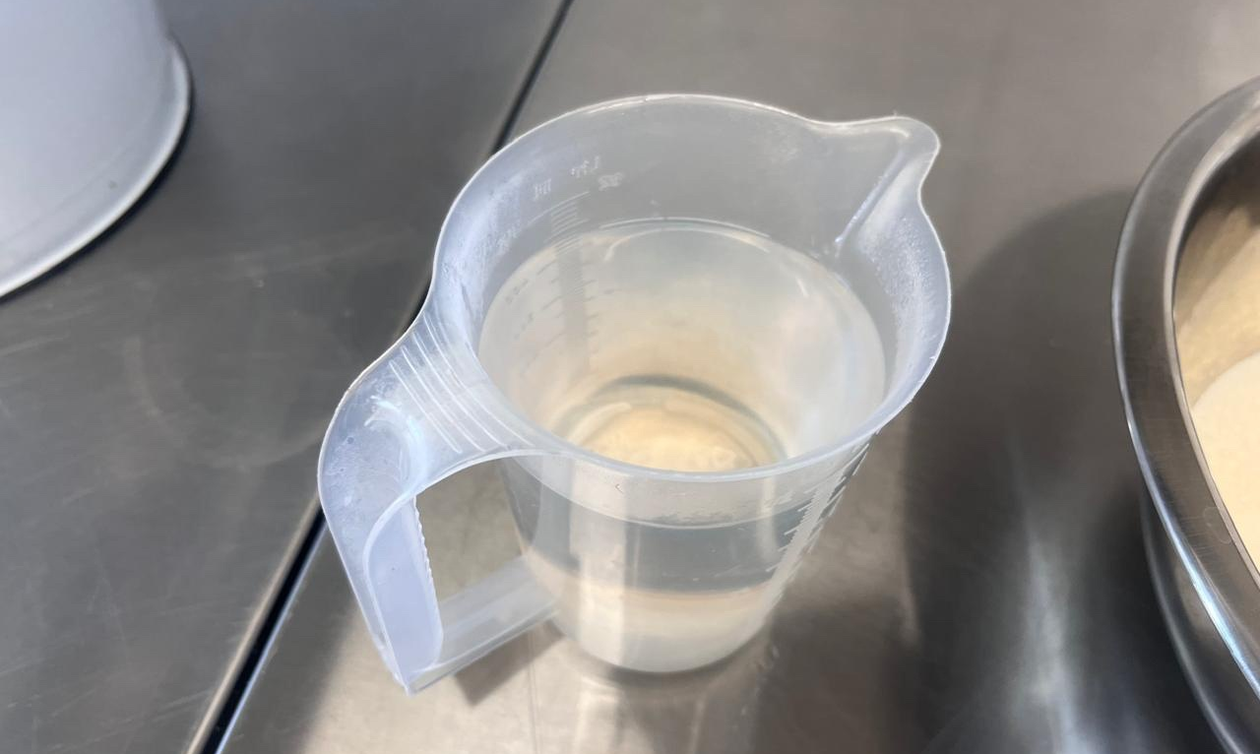
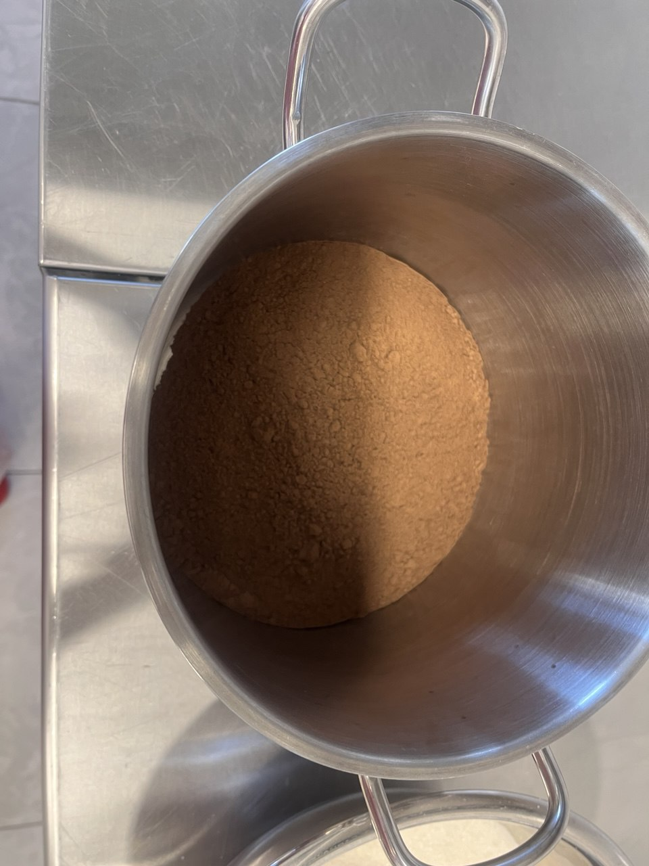
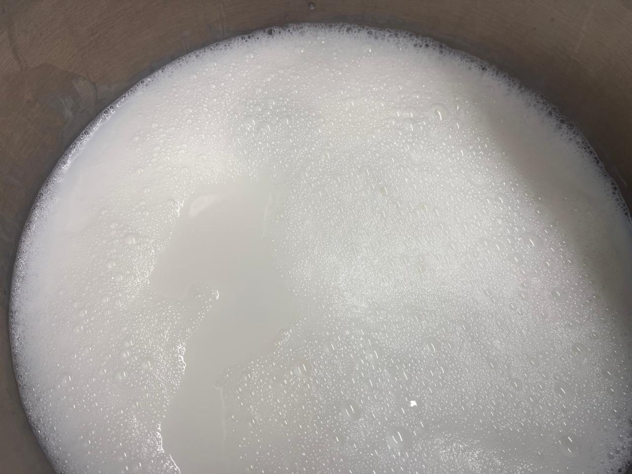
Для приготовления какао понадобятся следующие ингредиенты:
сахарный песок, какао-порошок, молоко, кипяток.

Slide 8
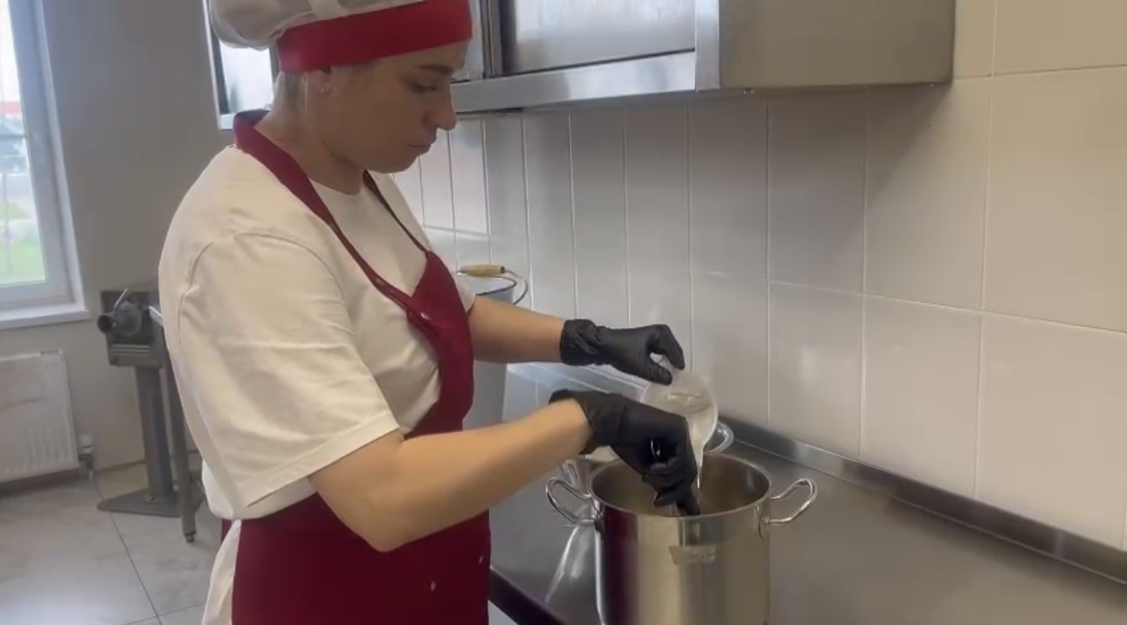
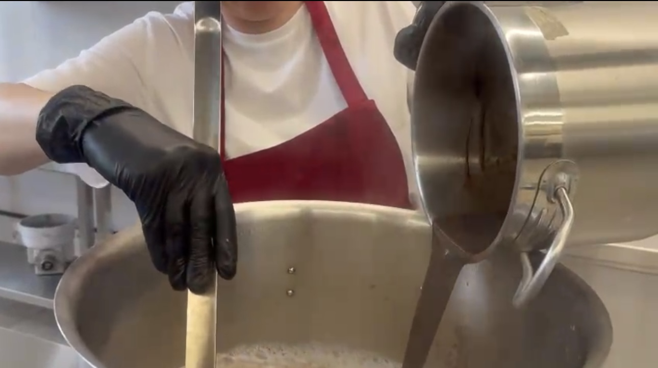
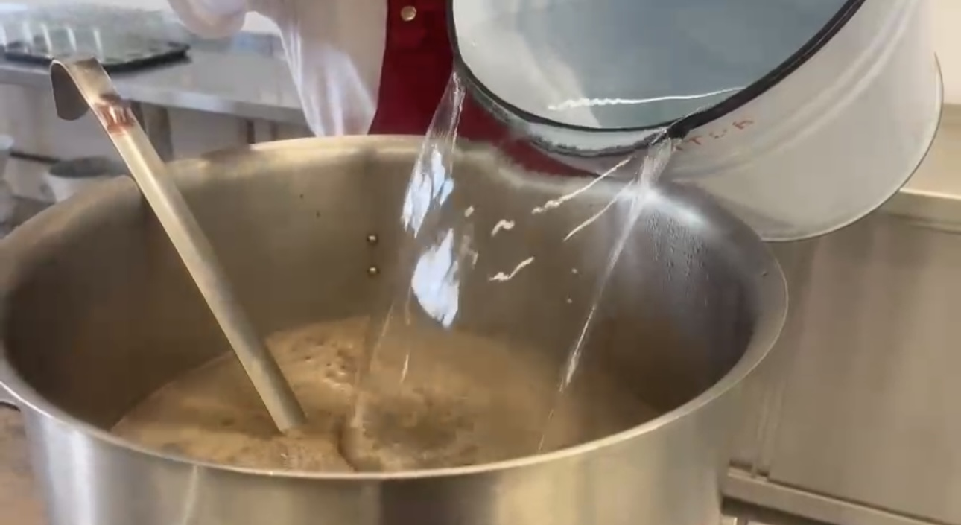
1. Какао-порошок смешивают с сахарным песком.
2. Добавляют небольшое количество горячей воды и растирают до получения однородной массы.
3. Готовую массу вливают в горячее молоко.
4. Добавляют кипяток и доводят до кипения.

Slide 9
Завтрак готов.
Приятного аппетита!

